Slide 1
第1章 集合、映射与运算
1.2 映射的有关概念

Slide 2
本讲内容
1、
映射的定义
2、
映射的性质
3、
逆映射
4、
复合映射

Slide 3
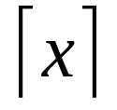
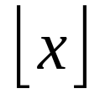
映射(mapping) = 函数(function).
函数如：y = f(x) = x² , ceiling function , floor function , …
编写C语言程序主要就是编写函数: 从main开始.

Slide 4
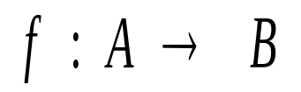



定义：任意给定两个集合A和B, 若存在对应法则f, 使得对于任意 x∈A, 均存在唯一的y∈B与它对应, 则称f是集合A到B的映射, 记为：
映射是集合之间的对应关系。
A
B

Slide 5
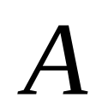
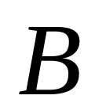
例：写出所有A到B的映射.
x₁
x₂
x₃
y₁
y₂

Slide 6
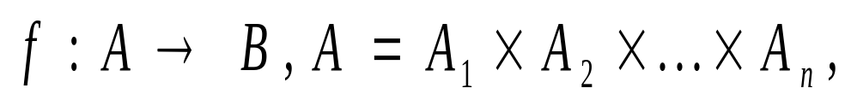



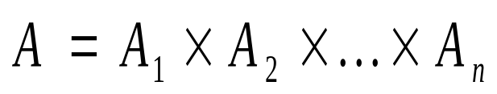
n元函数(n ≥1):

Slide 7
本讲内容
1、
映射的定义
2、
映射的性质
3、
逆映射
4、
复合映射

Slide 8
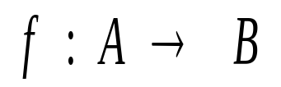
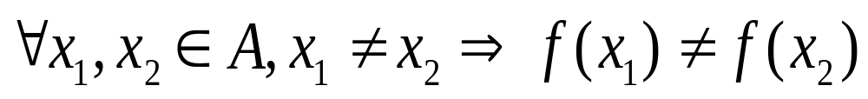
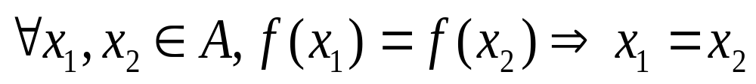
(1) 单射(injection)
1）满足条件
2）证明方法

Slide 9







例：设f: N → N, f(x) = 2x, 则f是N到N的单射, 试证明之。
证：对任意x₁, x₂ ∈ A, 由f(x₁) = f(x₂), 可得出2x₁= 2x₂, 进而x₁= x_{2。}

Slide 10
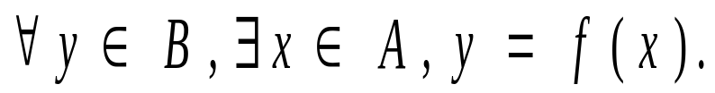
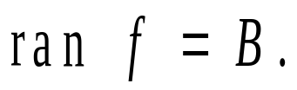
(2) 满射(surjection)

Slide 11
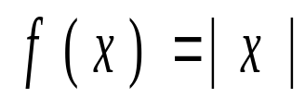



例： 说明 是Z到N的满射, 但不是Z到Z的满射.

Slide 12

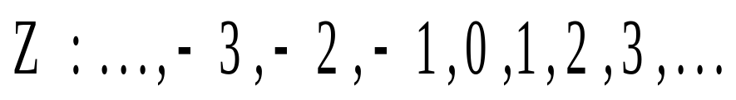
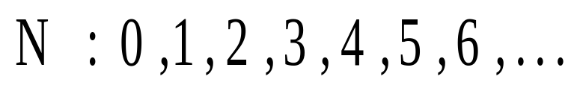
(3) 双射(bijection, one-to-one correspondence)
双射又称为一一对应:既单又满。
例：试建立整数集与自然数集的映射 是双射？
提示：构造如下函数
当n为非负整数,f(n) = 2n；当n为负整数,f(n) = -1-2n。
不难验证f是一一对应（双射）。

Slide 13
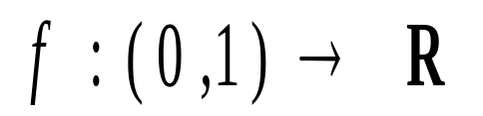
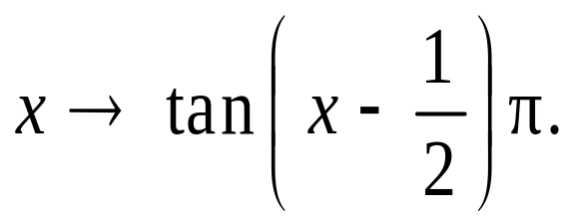

例：

Slide 14
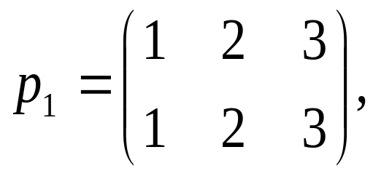
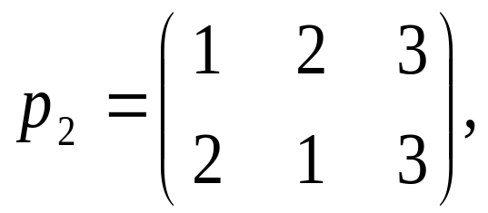
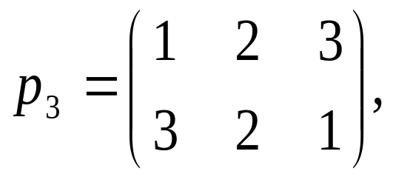
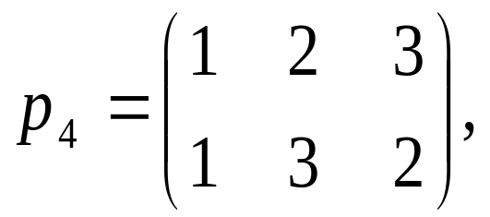
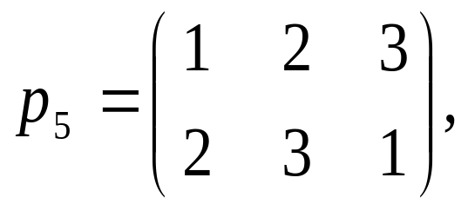
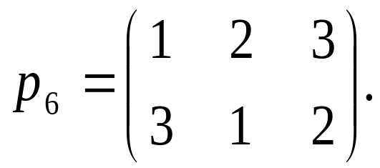
有限集合A上自身的双射称为A上的置换(permutation)。
写出{1,2,3}上的所有置换
第一种方式:
例
1
2
3
1
2
3

Slide 15
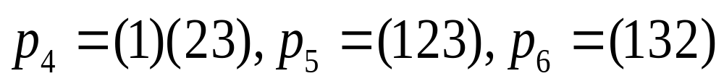
第二种方式:
括号里面从左到右相邻对应（循环）
例：A = {1, 2, 3, 4}上的所有置换有多少个?
答：4!个。
重要应用: 置换加密.

Slide 16
小结
映射(函数)的定义
单射
满射
双射(一一对应)

Slide 17
本讲内容
1、
映射的定义
2、
映射的性质
3、
逆映射
4、
复合映射

Slide 18

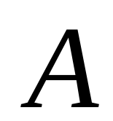
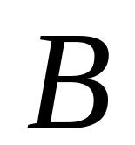
3 逆映射
设f: A→B, 将对应关系 f 的方向逆转, 一般来说, 不能得到B到A的映射:
a
b
c
1
2
3

Slide 19
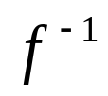


定义1-12 设f: A→B, 若将对应关系 f 方向逆转后能得出一个得到B到A的映射, 则称该映射为f 的逆映射(invertible function)或反函数, 记为f ⁻¹.
a
b
c
1
2
3

Slide 20
定理1-7 f 的逆映射存在的充要条件是f是双射.
a
b
c
1
2
3

Slide 21
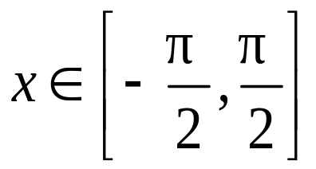
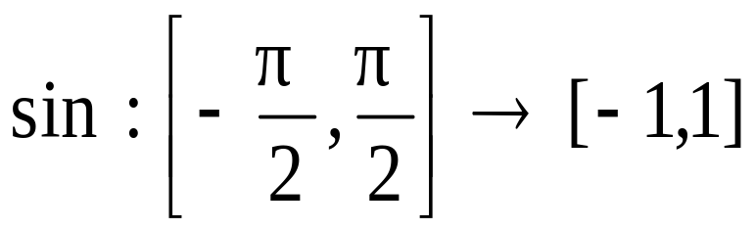
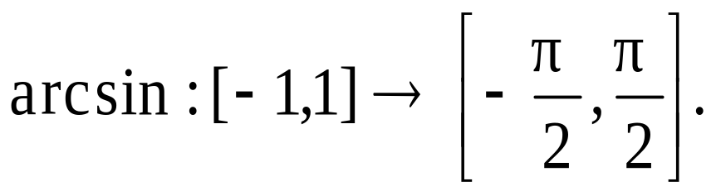
对于y = sin x, 当 时,
有反函数, 常记为

Slide 22
本讲内容
1、
映射的定义
2、
映射的性质
3、
逆映射
4、
复合映射

Slide 23
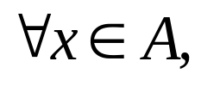
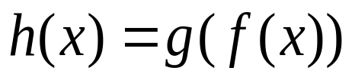
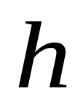


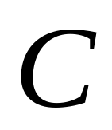
4 复合映射(composition function)
定理1-8 设 f: A → B, g: B → C:
令
则h: A→ C
h为f和g的复合映射
x
y=f(x)
z=g(y)=
g(f(x))

Slide 24
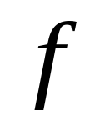
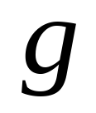
例1-12
试计算A到C的复合映射
a
b
c
1
2
3
α
β
γ
δ

Slide 25
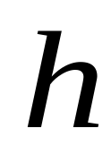
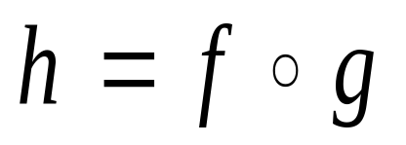
定义1-13
a
b
c
α
β
γ
δ

Slide 26
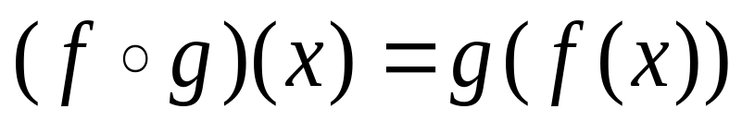
注意顺序问题:

Slide 27
例1-13 f: R→R, f(x) = x²,
g: R→R, g(x) = x + 2, 求 f◦g 和 g◦f
解： ∀x ∈ R
(f◦g)(x) = g(f(x)) = g(x²) = x² + 2.
(g◦f)(x) = f(g(x)) = f(x+2) = (x+2)².
注意 f◦g ≠ g◦f.
关于复合映射还有两个方面的问题需要讨论:

Slide 28

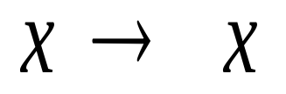

(I)复合映射与逆映射的关系
恒等映射 I_{A}: A → A
f(x)=x
I_{B} ?

Slide 29
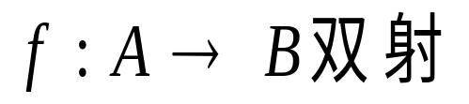
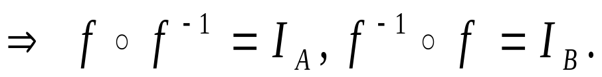


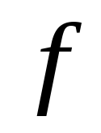
定理1-9:
a
b
c
1
2
3
a
b
c
1
2
3
a
b
c
1
2
3

Slide 30
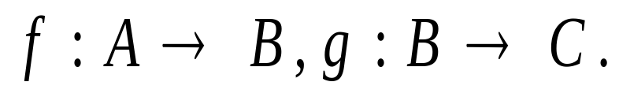
(II)复合映射与单射、满射和双射的 关系
定理1-10
(1)若f和g是单射, 则f◦g是单射.
(2)若f和g是满射, 则f◦g是满射.
(3)若f和g是双射, 则f◦g是双射.

Slide 31

(1)的直观理解:

Slide 32
证明 (1) (留作练习)
(2) 任意z ∈ C, 由于g是满射, 存在y ∈ B, 使得z = g(y). 又由于f是满射, 存在x ∈ A, 使得y = f(x). 于是z = g(y) = g(f(x)) = (f◦g)(x). 故f◦g是满射.
(3) 由(1)和(2)即得.

Slide 33
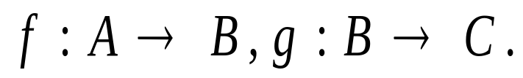
注意：上述定理的逆命题不完全成立.
定理1-11
(1)若f◦g是单射, 则f是单射, g不一定.
(2)若f◦g是满射, 则g是满射, f 不一定.
(3)若f◦g是双射, 则f是单射且g是满射.

Slide 34
证明 (1) 任意x₁, x₂∈ A, 若f(x₁) = f(x₂),
显然, g(f(x₁)) = g(f(x₂)), 即(f◦g)(x₁) = (f◦g)(x₂). 由于f◦g是单射, 因此 x₁ = x₂. 故f是单射.
g不一定是单射(see below)?

Slide 35












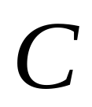
(2) (留作练习)
(3) 由(1)和(2)即得.

Slide 36
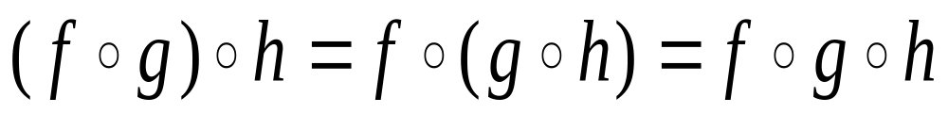
一般来说 f◦g ≠ g◦f, 但
定理1-12
提示：

Slide 37
逆映射的定义
逆映射存在的条件
复合映射的定义
复合映射与单射、满射和双射的关系

Slide 38
TＨＥ ＥＮＤ

